Slide 1
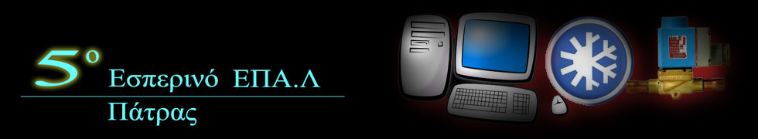
DRACO PROJECT
The power in your hands
Ηλεκτρομηχανικής
Κατασκευής
1ος Πανελλήνιος Διαγωνισμός Εκπαιδευτικής Ρομποτικής & Physical Computing Ανοιχτών Τεχνολογιών

Slide 2
ΥΛΙΚΑ
Μικροελεγκτές 1 Arduino +1 Raspberry)
Απλή αναπηρική καρέκλα
Μοτέρ από υαλοκαθαριστήρες αυτοκινήτου
Αισθητήρας θερμοκρασίας
GPS
Κάμερα
Αισθητήρας ήχου ΚΑΡΔΙΑΚΟΥ ΠΑΛΜΟΥ
Αισθητήρας παρακολούθησης γραμμής
Ρελέ κίνησης
Καλώδια
Μπαταρία αυτοκινήτου

Slide 3
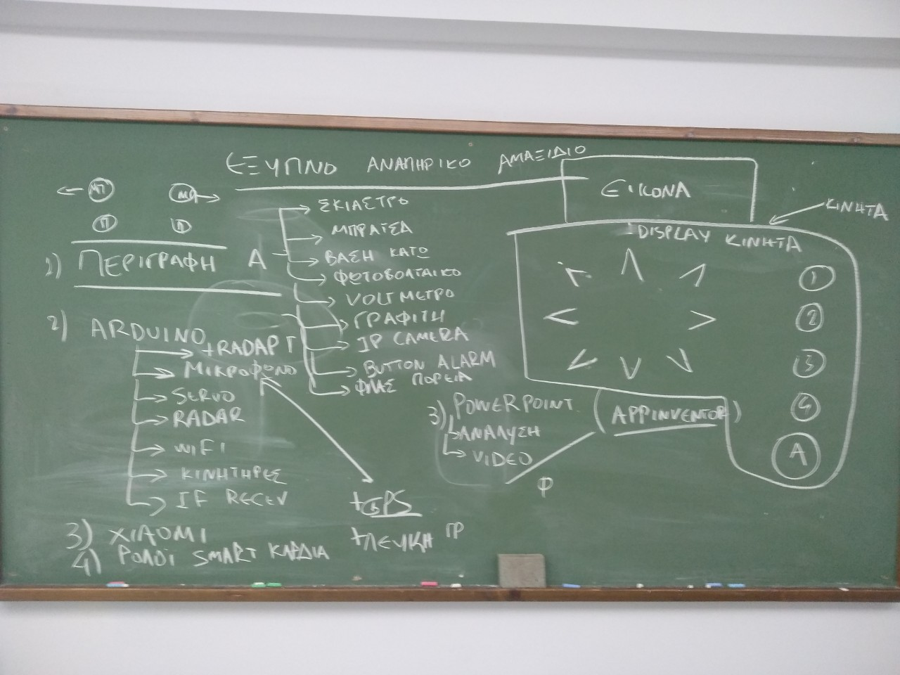
ΑΡΧΙΚΟ ΣΧΕΔΙΟ

Slide 4
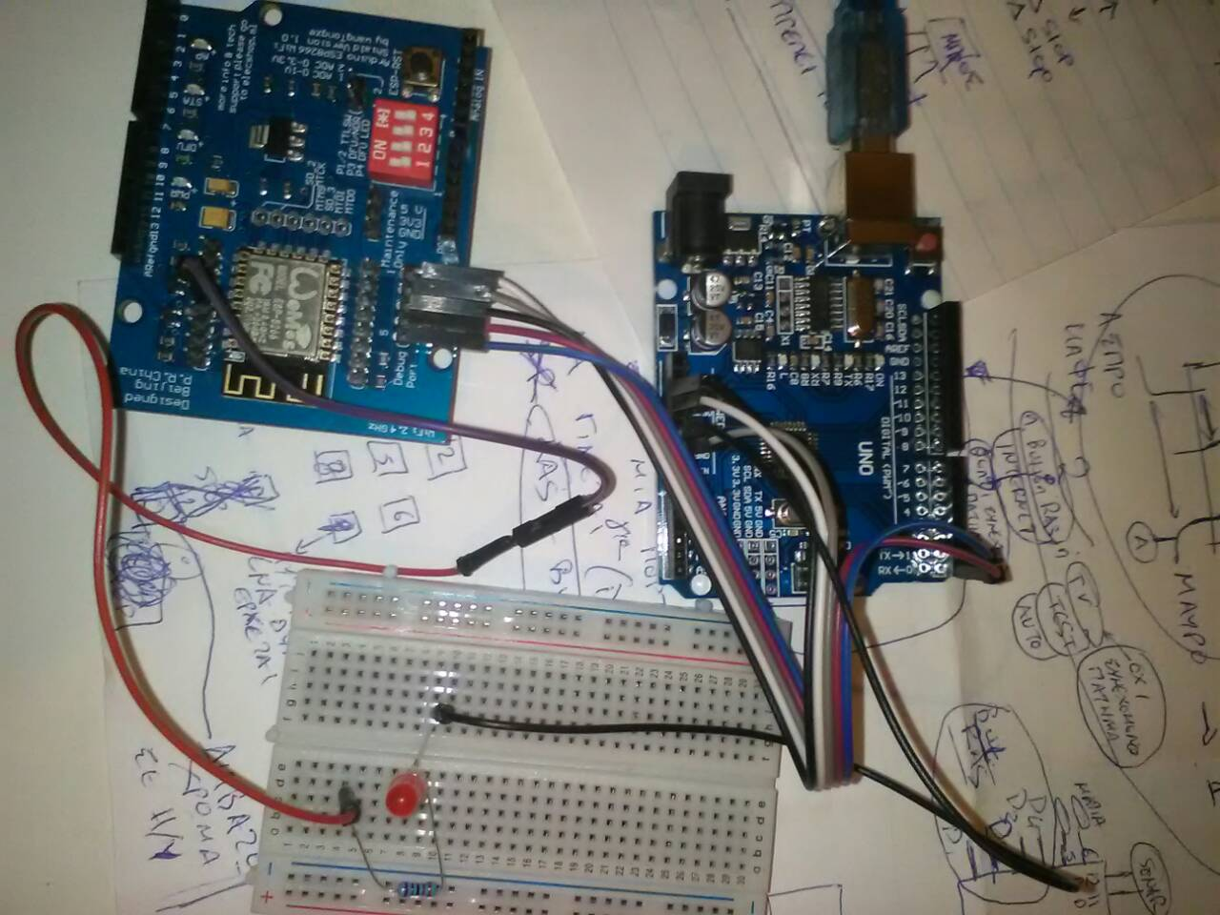
ΦΩΤΟΓΡΑΦΙΕΣ ΑΠΟ ΤΗΝ ΥΛΟΠΟΙΗΣΗ

Slide 5
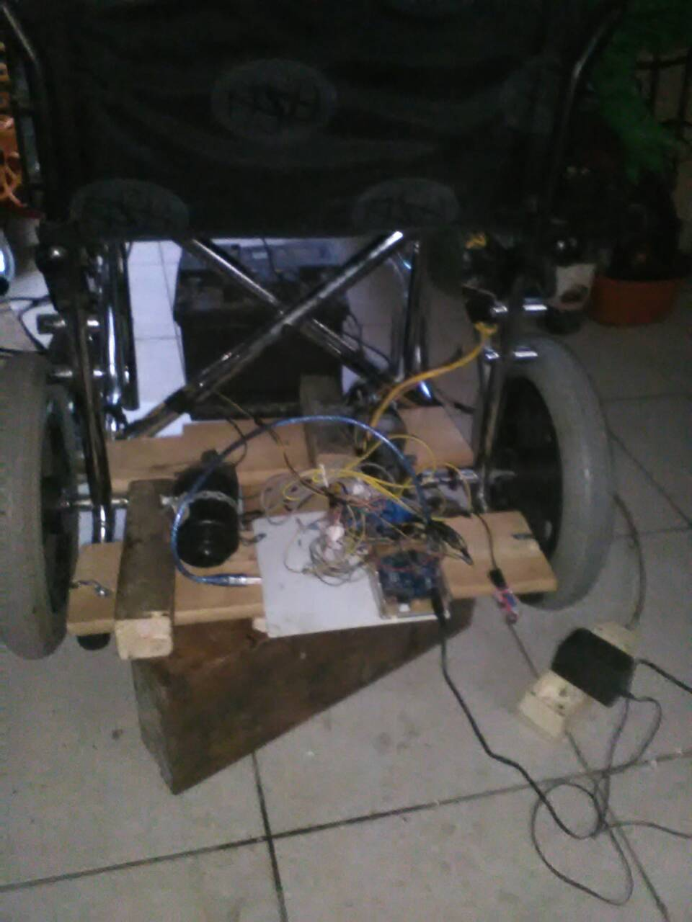

Slide 6
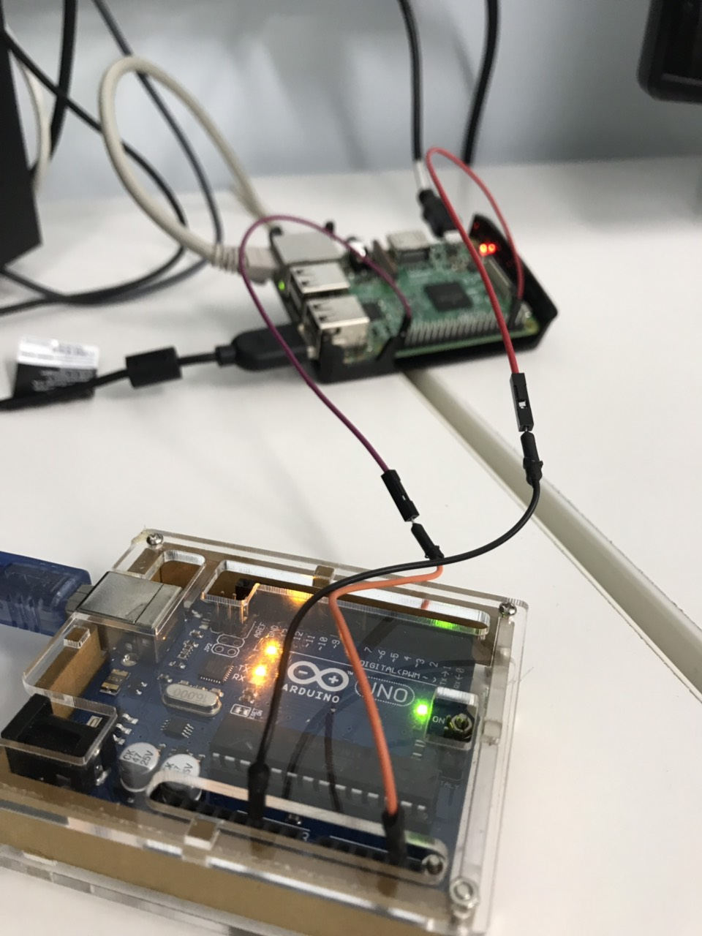

Slide 7
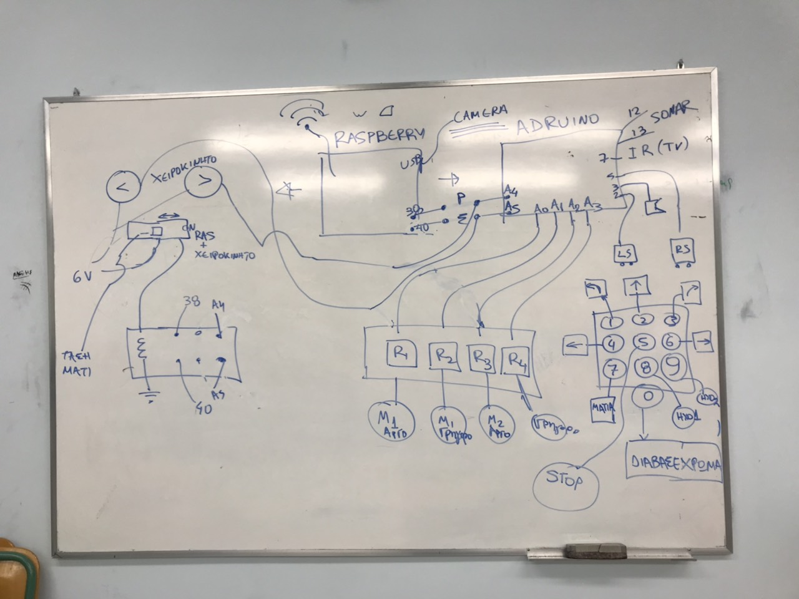

Slide 8
ΠΕΡΙΓΡΑΦΗ
Βασικά μιλάμε για μια ΚΑΣΕΤΑ με όνομα DRACO που προσαρμόζεται σε οποιαδήποτε καρέκλα απλή αναπηρική που ασφαλίζει σε αυτή με 4 πείρους και την κάνει ηλεκτροκινητική με δυνατότητες απομακρυσμένου χειρισμού και διάγνωσης κατάστασης του χρηστή της όπως και κίνησης σε έξυπνο δρόμο – πεζοδρόμιο διάδρομο αίθουσα με περισσότερη ευκολία και ασφάλεια

Slide 9
Θα υπάρχει η δυνατότητα τεστ κοπώσεως
στα άτομα με κινητικά προβλήματα
αφού θα διαβάζουμε ΣΤΙΓΜΑ GPS
ελεύθερη κίνηση των ροδών σε σχέση
με τον χρόνο καρδία πίεση θερμοκρασία ...

Slide 10
Οι ροδές της καρέκλας προσαρμόζονται
στην κασέτα
με τους ειδικούς πείρους
που διαθέτει η κασέτα για να συνεργάζονται
με τα 2 μοτέρ.
Οι πείροι έχουν τετράγωνο καρέ
από την μια μεριά για να συνεργάζονται
με αντίστοιχο καρέ

Slide 11
Οι πείροι έχουν τετράγωνο καρέ από την
μια μεριά για να συνεργάζονται
με αντίστοιχο καρέ των μοτέρ
(μέσω αντάπτορα καρυδάκι ),
και από την άλλη
μια εγκοπή (πρώτη φάση ) για να δέχονται
το έλασμα σε σχήμα
οπου και ακινητοποιεί την ρόδα πάνω στον πείρο
ωστε να
κινείται στη περιστροφή του μοτερ.

Slide 12
Αν αφαιρεθει το ελασμα τοτε η ροδα ειναι ελευθερη στο αξονα και δεν συνεργαζεται με τα μοτερ.
Σε δευτερη φαση το ελασμα π θα αντικατασταθει με περονη σε κουμπι που βρισκεται στη ροδα οπου στο πατημα αυτου θα διερχεται σε τρυπα του πειρου με σκοπο να ασφαλισει η ροδα με τον πειρο οδηγησης.

Slide 13
Η υλοποίηση είναι στο πρώτο
στάδιο με πλακέτα ARDUINO UNO R3 ,
RASPBERRY PI 3, 4 RELE , SENSOR'S
,CAMERA ,BATTERY 12volt ,
ΜΟΤΕΡ ΥΑΛΟΚΑΘΑΡΙΣΤΗΡΩΝ , ΕΥΚΑΜΠΤΗ
ΜΕΒΡΑΝΗ ΦΩΤΟΒΟΛΤΑΙΚΟΥ
ΓΙΑ ΑΥΤΟΝΟΜΙΑ ΠΑΝΩ ΣΤΟ ΣΚΙΑΣΤΡΟ ΤΗΣ ΚΑΡΕΚΛΑΣ.
Το όποιο και αποσπάται.

Slide 14
Διαλέξαμε arduino γιατί είναι ποιο εύκολος ο χειρισμός σημάτων
RASPBERRY PI 3 (mini Η/Υ) γιατί έχει wifi και αναβαθμίζει την προηγούμενη πλακέτα με περισσότερες δυνατότητες
Το τελικό προϊόν θα έχει μια και μόνο πλακέτα RASPBERRY PI 3 με κώδικα σε PYTHON

Slide 15
ΧΕΙΡΙΣΜΟΣ
ADRUINO UNO R3 για να μαζεύονται
όλα τα σηματα από αισθητήρες – διακοπτες
Το DRACO εχει την χειροκινητη πλοηγηση JOYSTICK
(δευτερη φαση αυτο θα γινεται με το κινητο
του ή ρολοι του ή και με την φωνη
του αφου το κινητο εχει την δυνατοτητα
φωνητικης εντολης )
Το DRACO διαθετει ενα χειριστηριο τυπου Τv
με τους εξεις χειρισμους με ενα πατημα

Slide 16
Στο πάτημα 2 ευθεία μπροστά
5 σταμάτημα
4 αριστερά
6 δεξιά
8 πίσω
7 κίνηση αυτόματα χωρίς χειριστήριο
παρακολουθώντας μια γραμμή στο δρόμο η στο τοίχο (νοσοκομείο .,πάρκο ..)
9 καρδιακός κτύπος θερμοκρασία και ότι άλλο
Ο GPS.

Slide 17
Υπάρχει δυνατότητα χειρισμού
Απομακρυσμένα με την χρήση ιστοσελίδας
που γράφτηκε για αυτό τον σκοπό
όπου και βλέπουμε ότι βλέπει ο χρήστης
CAMERA
και επίσης καρδιακό χτύπο θερμοκρασία
σώματος και ότι άλλο είναι αναγκαίο
Μπορεί να γίνει app εφαρμογή για
κινητό και smartwatch ώστε να γίνεται
η χρήση από αυτά.

Slide 18
Αναλυτικά το κύκλωμα στη φάση α
είναι arduino
ΨΗΦΙΑΚΑ
Στο 0,1 σειριακή επικοινωνία με raspberry
Στα DIGITAL 2,3,4,5 έχουμε εντολές για ρελιέ
με την μορφή

Slide 19
Αναλυτικά το κύκλωμα στη φάση α
είναι arduino
ΨΗΦΙΑΚΑ
Στο 0,1 σειριακή επικοινωνία με raspberry
Στα DIGITAL 2,3,4,5 έχουμε εντολές για ρελιέ
με την μορφή

Slide 20
0111 ανοίγει το πρώτο ρελε κίνηση αριστερού μοτέρ δεξιά
1011 ανοίγει το δεύτερο ρελε κίνηση αριστερού μοτέρ αριστερά
1101 ανοίγει το τρίτο ρελε κίνηση δεξιού μοτέρ δεξιά
1110 ανοίγει το τέταρτο ρελε κίνηση δεξιού μοτέρ αριστερά

Slide 21
ΚΑΤΑΣΤΑΣΗ ΡΕΛΕ
0101 μπροστά
0110 δεξιά
1001 αριστερά
1010 πίσω

Slide 22
ΚΑΤΑΣΤΑΣΗ ΡΕΛΕ
0101 μπροστά
0110 δεξιά
1001 αριστερά
1010 πίσω

Slide 23
ΨΗΦΙΑΚΑ
Στα DIGITAL 5,10 GPS
7 IR
8,9 SENSOR LINE
11,12 SONAR

Slide 24
ΑΝΑΛΟΓΙΚΑ
Στα Α0 ΚΑΡΔΙΑ
Α1 ΘΕΡΜΟΚΡΑΣΙΑ ΣΤΟΠ ΑΠΟ JOYSTICK
Α2 Χ JOYSTICK
Α3 Υ JOYSTICK
Α4 RASPBERRY ΚΙΝΗΣΗ
A5 RASPBERRY ΚΙΝΗΣΗ

Slide 25
01 κίνηση αριστερά της καρέκλας
10 κίνηση δεξιά της καρέκλας
00 κίνηση μπροστά της καρέκλας
11 ΣΤΟΠ ΚΑΡΕΚΛΑ

Slide 26
Κόστος έργου
μοτέρ από ανακυκλωση 10χ2
πλακέτα arduino 20
Raspberry 35
rele 5
ΣΑΣΙ – ΚΑΣΕΤΑ 50
αισθητήρες εμποδίου 5
>> γραμμής 5
>> ήχου 2

Slide 27
αισθητήρα IR 2
>> κίνησης 3
καλώδια 10
αντάπτορας 12 σε usb 3
για λειτουργία ηλεκτρονικού μέρους
μπαταρία 40
σύνολο 200 ευρω
το κόστος μπορεί αν αφαιρεθεί το arduino
λόγο όλα στο raspberry παει στα 180

Slide 28
Επίσης η καρέκλα μπορεί να δεχθεί σκίαστρο στο πάνω μέρος με φωτοστοιχείο για φόρτιση της μπαταρίας το οποίο περίπου 70 ευρώ
Επίσης η καρέκλα διαθέτει μόνιμο GPS ΠΟΜΠΟΥ-ΔΕΚΤΗ ΑΞΙΑΣ 20ΕΥΡΩ για να μπορεί να υποστηρίξει το ΙΝΤΕΡΝΕΤ όπως και στο να είναι HOTSPOT ΓΙΑ TON ΧΩΡΟ ΠΟΥ BRIΣΚETAI
ΤΕΛΙΚΟ ΠΡΟΙΝ 270 ΕΥΡΩ

Slide 29
Το μεγάλο κομμάτι είναι ανάλυσή 1 μήνα ο κώδικας που έχει γραφτεί περίπου σε 10 μέρες
Η συναρμολόγηση 3 μέρες
.
Σας ευχαριστουμε για την προσοχη σας η Ομάδα των μαθητών - Προπονητή

